Slide 1
Questions-Réponses IZIVENTE

Slide 2
FAQ IZIVENTE – APPLICATIF (1/3)
Etape | Questions | Réponses
INSTRUCTION | Comment accéder à Izivente? | Via MYSYS soit en souscrivant un produit crédit conso soit avec le code d'accès 0401
INSTRUCTION | Comment sélectionner une nouvelle proposition sur la grille alternative? | Cliquer directement sur la proposition souhaitée
INSTRUCTION | Comment sauvegarder plusieurs propositions faites sur la grille alternative ? | Dès lors qu'une simulation est créée, cliquer sur la nouvelle proposition et enregistrer la simulation
INSTRUCTION | Comment souscrire une Izicarte en vente couplée avec le crédit conso? | L'écran "PROPOSITION" vous informe de l'éligibilité du client au crédit conso. L'écran "'EDITION" vous informe du montant de crédit renouvelable proposé au client . Pour souscrire une Izicarte, cliquer sur "Izicarte". Vous serez ensuite automatiquement redirigé vers la souscription du crédit renouvelable
INSTRUCTION | Si j'abandonne l'instruction d'un dossier en état "Valid" et instruit un nouveau projet, est ce que cela joue sur la note d'octroi ? | Oui, l'échéance du crédit en statut" Valid " sera intégrée à la note de scoring de la nouvelle proposition.
INSTRUCTION | Sur la grille d'alternative commerciale: la mensualité est présentée hors assurance. Comment voir la mensualité avec assurance ? | En sélectionnant l'échéance choisie, la mensualité avec assurance sera visible sur la liste des simulations en bas de l'écran.
INSTRUCTION | Comment modifier le taux ou les frais de dossier d'une simulation? | Aller dans " liste des dossiers" (totem à gauche), sélectionner la simulation, et cliquer sur "modifier" . Vous serez automatiquement redirigé vers l'écran de modification de taux et de frais de dossier.
INSTRUCTION | Quand le pret est en statut SIMU peut - on encore modifier annuler ou rajouter une assurance? | Aller dans " liste des dossiers" (totem à gauche), sélectionner la simulation, et cliquer sur "modifier". Cliquer sur "suivant" et modifier l'assurance sur l'écran participant qui suit.

Slide 3
FAQ IZIVENTE – APPLICATIF (2/3)
Etape | Questions | Réponses
EDITION | Les bordereaux de délégation sont-ils édités automatiquement lorsque le dossier n'est pas dans la délégation de l'instructeur ? | Oui, ils sont édités avec le contrat et ceci quel que soit le type de schéma retenu par la Caisse.
EDITION | Comment imprimer la FIP à la simulation? | Aller dans " liste des dossiers" (totem à gauche), sélectionner la simulation puis aller dans le menu déroulant du mode vue => réédition.
EDITION | Je n'arrive pas à éditer mon offre | Aller dans " liste des dossiers" (totem à gauche), menu déroulant du mode vue => réédition.
EDITION | Pendant quel délai la réédition du contrat est-elle possible ? | A partir du moment où le dossier est en statut "EDIT" et non mis en force, il peut être réédité pendant 30 jours à compter de l'édition initiale. Attention après l'octroi ou la mise en force ( statut FORC ), le contrat ne peut plus être réédité.
EDITION | J'ai édité mon contrat mais je n'arrive pas à passer au stade suivant. Que faire ? | Aller dans " liste des dossiers" (totem à gauche), sélectionner l'offre à mettre en force, et cliquer sur "valider l'offre" (manipulation possible si le conseiller a la délégation. Dans le cas contraire, se référer aux processus interne)
EDITION | Izivente m'informe que le client est éligible à Izicarte. Si le client a manifesté au préalable un besoin spécifique qui pourrait être satisfait par cette offre, est-ce que cela valide automatiquement la carte Izicarte? | Non. C'est un message uniquement à titre informatif sur l'éligibilité du client au crédit renouvelable qui tient compte du crédit en cours d'instruction.
EDITION | Pour un dossier hors délégation du conseiller, il est indiqué "Bordereau de délégation à signer". Où peut-on trouver ce bordereau ? | Le bordereau de délégation est édité en même temps que le contrat.
EDITION | Est-il possible d’editer un tableau d'amortissement au client ? | Non, en revanche, le client ou l'agence peut en faire la demande auprès du CRC Natixis Financement
EDITION | Pourquoi ne puis-je pas mettre en force mon dossier lorsque je suis sur l'écran d'édition du contrat? | Pour valider l'octroi d'un crédit (Mise en force) le contrat doit obligatoirement avoir été édité et signé. Tant que le contrat n'est pas édité, le bouton mise en force est grisé, l'octroi n'est alors pas possible

Slide 4
FAQ IZIVENTE – APPLICATIF (3/3)
Etape | Questions | Réponses
OCTROI | Comment puis je supprimer un dossier sur Izivente ? | Le bouton supprimer est disponible pour les dossiers à l'état "SIMU" ou" VALD" . Nouveauté : Il est possible d'abandonner un dossier en statut "EDIT".
OCTROI | Puis je imprimer la preuve d'interrogation FICP et le numéro de dossier FFI? | oui, un PDF doit être imprimé dans l'écran OCTROI – DECISION
OCTROI | Où cocher le financement à 8 jours ? | Dans l'écran OCTROI - COMPLETUDE ET CONFORMITE; pa–é conformité "demande de financement à 8 jours cochée"
OCTROI | Comment puis-je vérifier que j'ai bien programmé le déblocage ( financement) ? | Aller dans " liste des dossiers" (totem à gauche)–, via le menu déroulant du mode vue , cliquez sur "mode de financement" et vous pourrez consulter les dates de financements.
OCTROI | Comment mon client peut-il se rétracter ? | Si le dossier est en force, il faut envoyer le bordereau de rétractation au CRC Nfi en recommandé + AR .
IZIVENTE | Où puis je retrouver les informations sur la situation des déblocages d'un crédit projet / Etudiant échelonné ? | Aller dans " liste des dossiers" (totem à gauche) , via le menu déroulant du mode vue , cliquez sur "mode de financement" et vous pourrez consulter les dates de déblocages.
IZIVENTE | L'écrêtage du taux de l'usure est réalisé automatiquement par IZIVENTE. Peut-il avoir pour conséquence de faire basculer le dossier à la signature d'un délégataire de niveau supérieur ? | Le résultat de l'écrêtage du taux peut effectivement impliquer un transfert de dossier au niveau délégataire supérieur.
MULTI CANAL | Pourquoi dois je choisir mon mode de vente "face à face " ou "par téléphone"? | En fonction du mode de vente l'éditique et les offres seront différentes. De plus en cas de vente par téléphone, il faudra créer la vente sur OVAD
MULTI CANAL | A quel moment mode de vente "face à face " ou "par téléphone" est il figé ? | Le mode devient figé à l'édition
MULTI CANAL | A quel moment choisi t on le mode de vente "face à face " ou "par téléphone" ? | Dès qu'on se connecte sur izivente, il faut choisir le mode de vente
MULTI CANAL | Comment reprendre un dossier instruit par WEB ou au CRDC en agence ? | Aller dans " liste des dossiers" (totem à gauche), le crédit en cours déjà instruit apparaîtra automatiquement. Attention; La simulation ne pourra pas être modifiée
MULTI CANAL | Comment le client peut reprendre un dossier instruit en agence (ou au CRDC) sur le WEB ? | Ce n'est pas possible

Slide 5
FAQ IZIVENTE – Regroupement de crédit (1/2)
Etape | Questions | Réponses
Lettre chèque | Quand part la lettre chèque pour les regroupements de crédits ? | La lettre chèque est envoyée le jour du financement programmé dans IZIVENTE, à l'issue du délai de rétractation.
Regroupement de crédit | Comment sélectionner une offre "regroupement de crédits" ? | Saisir l'univers : trésorerie puis saisir dans le menu déroulant l'offre "regroupement de crédit"
Lettre chèque | La lettre chèque éditée pour un regroupement de crédits est-elle éditée avec le contrat? | La lettre chèque n'est pas éditée en agence. Elle est adressée de manière automatique par Natixis aux établissements externes.
Lettre chèque | Comment peut-on s'assurer que le créancier initial a été bien reçu la lettre chèque ? | Il n'est pas prévu d'accusé réception ni pour Natixis Financement, ni pour la Caisse.
Lettre chèque | Y a-t-il une lettre chèque qui part dans le cas d'un rachat de crédit instruit sous IZICEFI ou IZIVENTE ? | Non, les crédits instruit sous IZICEFI et IZIVENTE sont rachetés automatiquement dans le cas d'un regroupement de crédit instruit dans IZIVENTE.
Lettre chèque | Comment vérifier l'adresse des lettres chèques de mes crédits à racheter ? | Aller dans " liste des dossiers" (totem à gauche) , via le menu déroulant du mode vue, sélectionner "liste des crédit regroupés"
Lettre chèque | Puis je changer la référence et/ou le montant crédit et à racheter une fois le dossier mis en force? | Non. Ces informations sont à renseigner dans l'écran INSTRUCTION-REGROUPEMENT DE CREDITS. A partir du moment où le contrat est édité et mis en force, les informations concernant le crédit à racheter ne sont plus modifiables.

Slide 6
FAQ IZIVENTE – Regroupement de crédit (2/2)
Etape | Questions | Réponses
Lettre chèque | Que se passe t'il si l'adresse ou le montant de la lettre chèque est erroné? | En cas de retour de la lettre chèque par le prêteur initial au CRC de Natixis Financement , celle-ci est annulée . Un virement est alors effectué sur le compte du client. Natixis Financement informe l’agence concernée pour que cette dernière se saisisse de la gestion des sommes versées sur le compte du client (afin d'éviter les risques d'utilisations autres que le remboursement du crédit racheté, recours à un chèque de banque)
Lettre de clôture Crédit Renouvelable | Où trouver la lettre de clôture d'un crédit renouvelable dans le cas d'un regroupement de crédits. | La lettre de clôture s'édite automatiquement avec le contrat à condition d'avoir bien cliqué sur "crédit renouvelable" dans l'écran INSTRUCTION-REGROUPEMENT DE CREDITS lors de la saisie du crédit à racheter. Elle est à envoyer au créancier par le conseiller à l'issue du délai de rétractation.
Lettre de clôture Crédit Renouvelable | Pourquoi lors d'un rachat de crédit renouvelable, une lettre de clôture du CR sort ? | Lors d’un rachat total de n’importe quel crédit renouvelable, le conseiller doit lui proposer de clôturer son crédit renouvelable. Si le client souhaite procéder à sa clôture, le conseiller doit compléter avec le client la lettre de demande de clôture à destination de l’établissement
Versement | En cas de regroupement de crédits comment sont versés les fonds si le client souhaite un financement de trésorerie additionnel ? | Si le client a souhaité un financement de trésorerie additionnel pour financer un nouveau projet, cette somme sera versée automatiquement sur le compte du client

Slide 7
FAQ IZIVENTE – Co-emprunteur
Etape | Questions | Réponses
Co –emprunteur | A qui je propose une Izicarte " Co emprunteur " ? | L'izicarte "Co emprunteur" ne se propose qu'aux couples : mariés, PACSE , concubins possédant un compte joint et vivant à la même adresse
Co –emprunteur | A quel stade de la souscription dois je saisir le coemprunteur de mon crédit renouvelable? | INSTRUCTION-PARTICIPANTS- AJOUTER UN CO EMPRUNTEUR (possible si présence d'un compte chèque joint dans Mysys. Attention les 2 conjoints doivent être présents au moment de la souscription)
Co emprunteur | Puis je assurer le co-emprunteur de mon crédit renouvelable? | oui

Slide 8
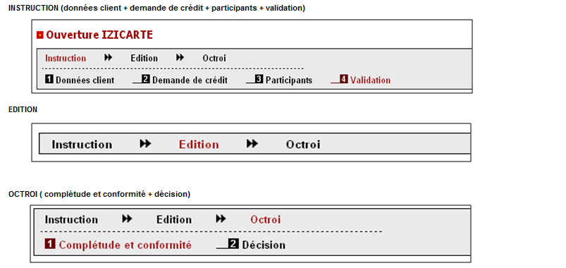
Chemin de fer
Présentation du chemin de fer : le haut le l'écran permet de savoir l'état d'avancement dans la saisie du dossier
  IZICARTE 3 grandes étapes :

Slide 9
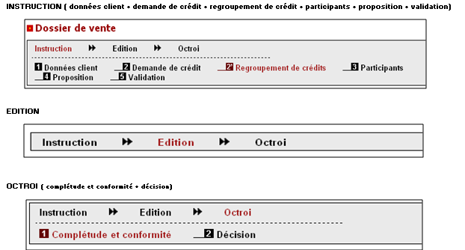
Chemin de fer
  Crédit Conso 3 grandes étapes :

